Slide 1


میکرو کنترلرهای
WEMOS
میکروکنترلر های
WEMOS
میکروکنترلر های
WEMOS

Slide 2

اعضای گروه
فاطمه محمدی
پویا رحمتی
امیرحسین رحمانی
امیرحسین اندرابی

Slide 3
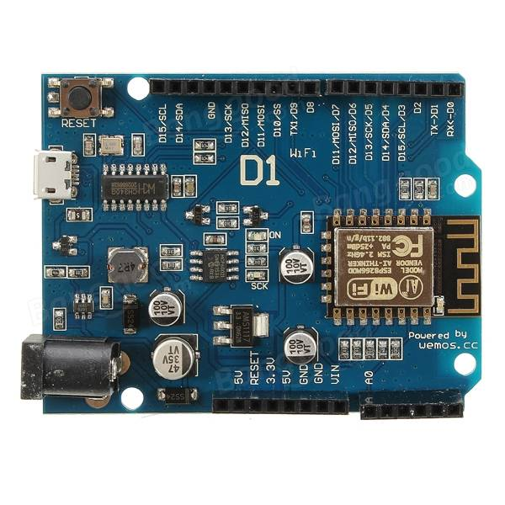
Introduction of WEMOS

Slide 4




نرم افزارها
Node MSU
Arduino IDE
MicroPython

Slide 5



WeMos D1 miniمزایای
Wifi داشتن
سایز کوچک
مقرون به صرفه بودن

Slide 6




نمونه پروژه های انجام شده
WEMOS D1 mini
شوفاژخانه هوشمند
ساخت کنترلر شوفاژخانه ها
شومینه هوشمند
ساخت شومینه که با
کار میکندWifi
سنسور دما و رطوبت
تولید سنسور دما و رطوبت
تولید ربات
تولید رباتی که با استفاده از صدا و از طریق گوشی هوشمند کنترل میشود

Slide 7

Shields
نمونه شیلد های معروف
WeMos D1 mini
OLED Shield
Micro SD Card Shield
DHT Shield
RGB LED Shield
Motor Shield
DC Power Shield

Slide 8
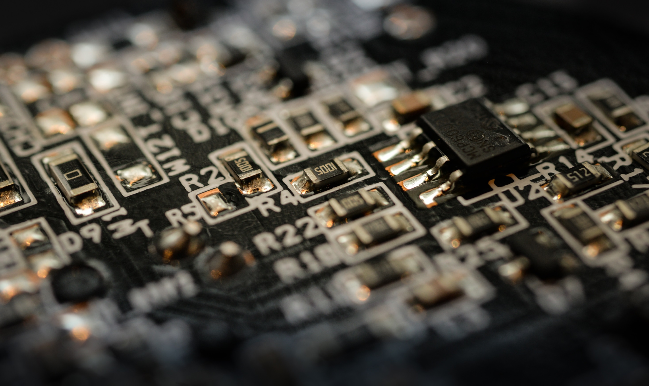
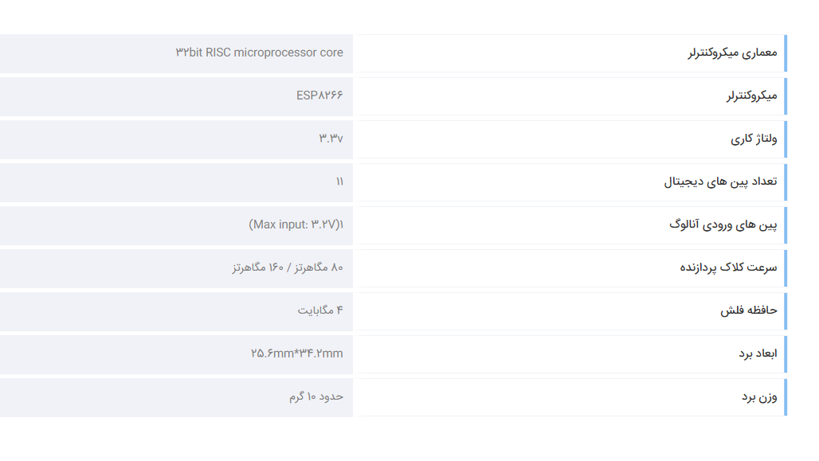
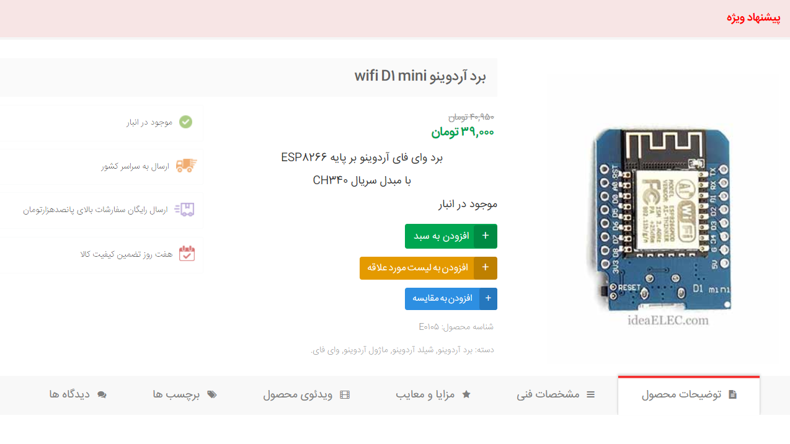
WeMos D1 mini
www.shop.ideaelec.com

Slide 9


WEMOS D1 مشخصات فنی برد توسعه
ESP8266 : Wifiدارای هسته
UARTنوع ارتباط با میکروکنترلر پروتکل سیار
GPIOدو ورودی یا خروجی عمومی ‌
قابل استفاده با برد های آردوینو
ولتاژ کاری ۳.۳ ولت
AT COMMAND از طریق تنظیمات فرامین
دارای آنتن روبردی ‌
جریان مصرفی پایین
P2P,TCP/IPپشتیبانی از پروتکل های اینترنتی مانند

Slide 10
WeMos D1 کاربرد های برد
ESP8266 : Wifiدارای هسته
1
اتوماسیون خانگی
2
برنامه های پزشکی
WeMos D1
3
کنترل و مانیتورینگ بی سیم
4
سیستم های امنیتی
5
دار IPدوربین های

Slide 11
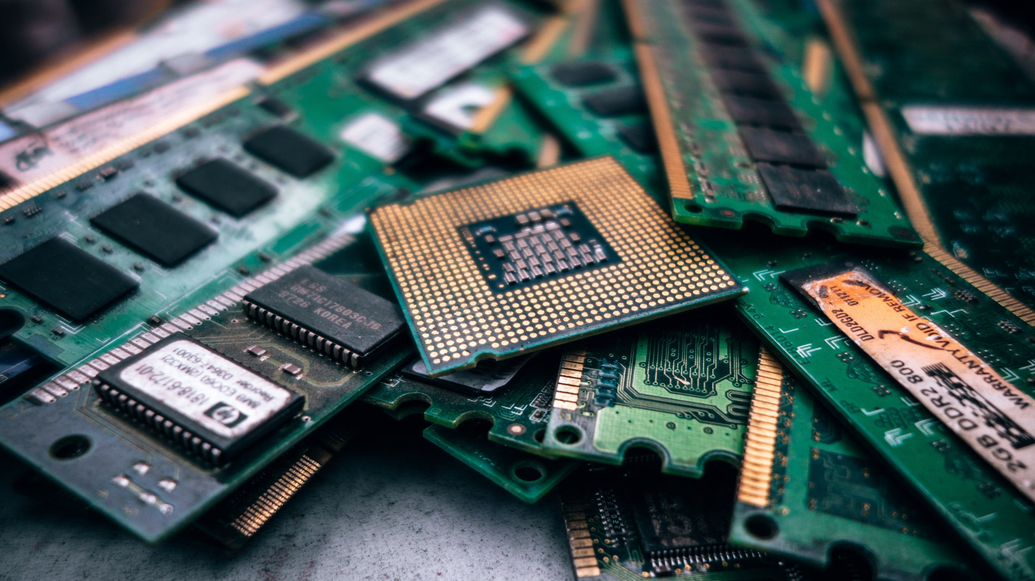
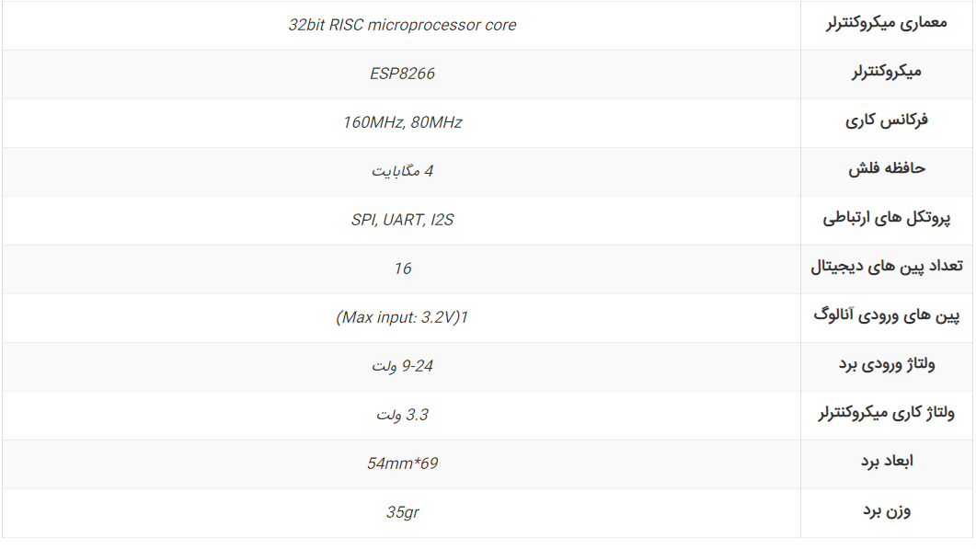
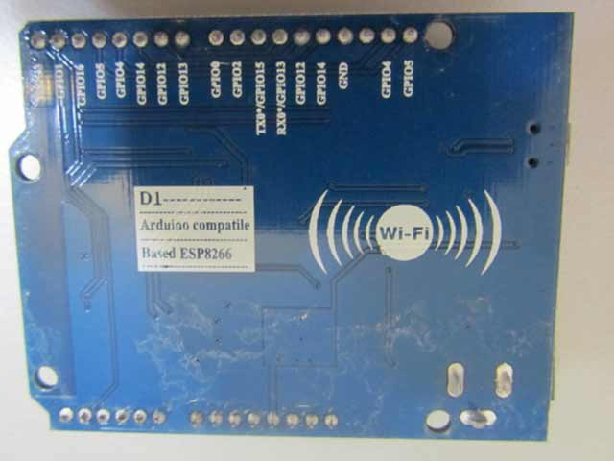
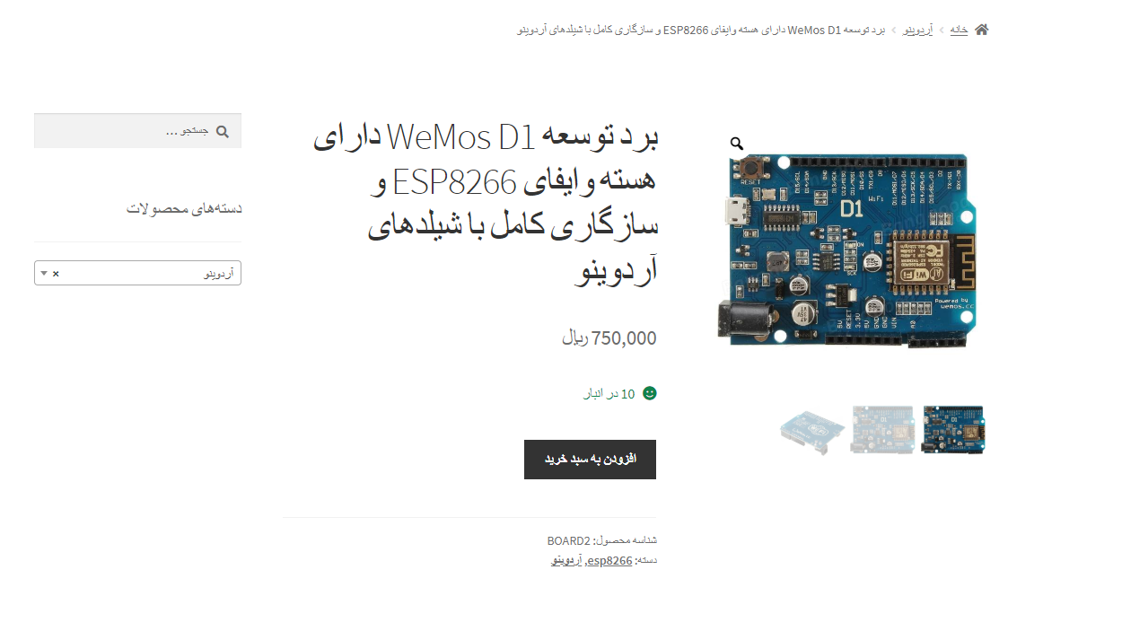
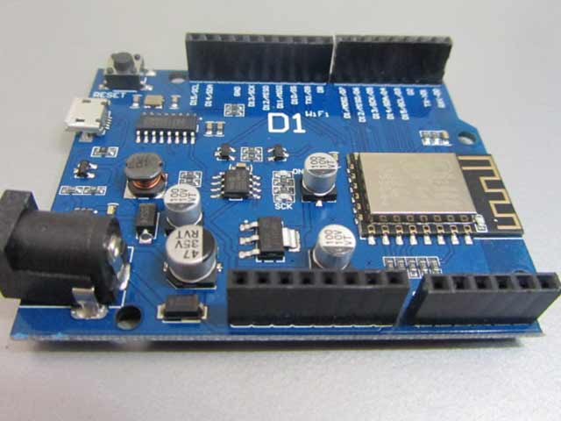
Wifi shield WeMos D1 (Arduino)
www.shop.ideaelec.com

Slide 12

منابع :
www.Openimpulse.com
www.Docs.Zerynth.com
www.wiki.wemos.cc
www.cnx-software.com
www.hackaday.io
www.instructables.com
www.automatedHome.com
www.avvalcode.com

